Slide 1
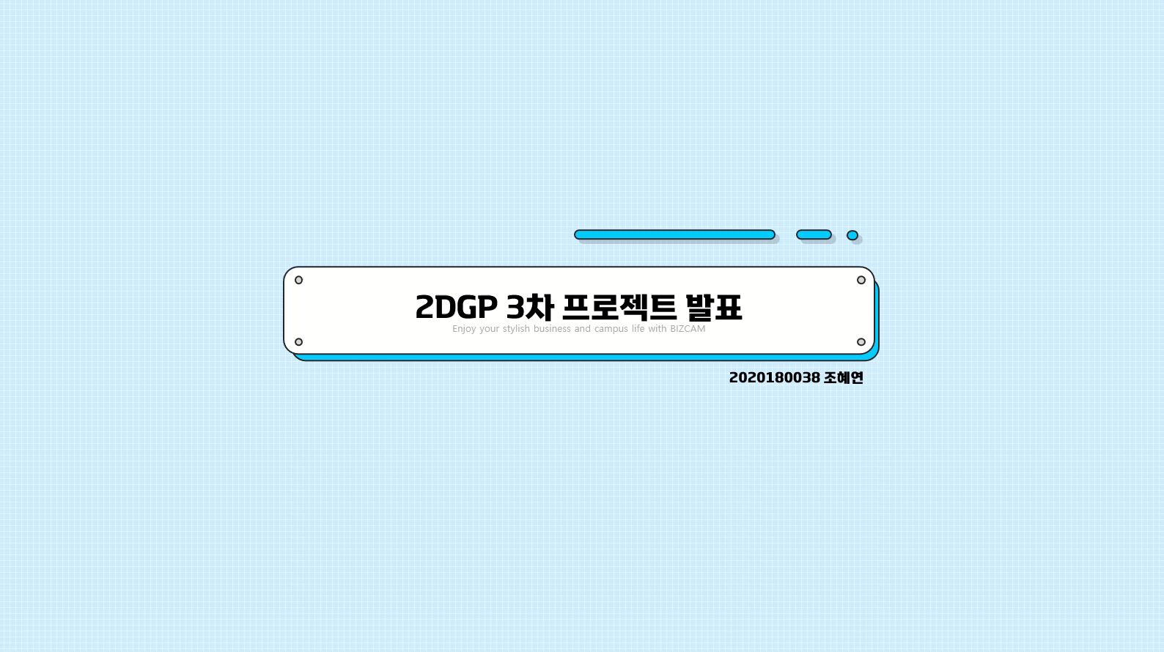
2DGP 3차 프로젝트 발표
Enjoy your stylish business and campus life with BIZCAM
2020180038 조혜연

Slide 2
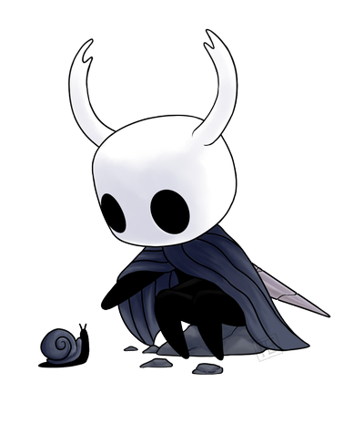
개발 일정 – 평균 79%
주차 |  |  | 진행도
1주차 | 리소스 수집 | 1. 리소스 수집 | 90%
 |  | 결과: 공격 효과 모션을 아직 찾지 못함.
2주차 | 주인공 구현 | 1. KNIGHT 이동 애니메이션(2차 발표) 2. 공격 및 돌진 키 구현(2차 발표) | 100%
 |  | 결과: 완료
3주차 | 맵 구현 | 1. 블록 위치 설정(2차 발표) 2. 주인공과 맵 블록 사이 이동 체크(2차 발표) | 80%
 |  | 결과: 맵 절반 구현 완료
4주차 | 적 구현 | 1. 몬스터 위치 설정(2차 발표) 2. 적의 움직임 및 공격 모션 구현 3. 사망 모션 구현 4. 사망 시 아이템 드롭 구현 | 80%
 |  | 결과: 지상 적 2개 구현 완료, 날아다니는 적 아직 구현 못함

Slide 3
개발 일정 – 평균 79%
주차 |  |  | 진행도
5주차 | 추가 구현 및 중간 점검 | 1. 일시정지 및 키 설명 구현 2. 체크포인트 설정 3. 중간점검(오류 및 구현하지 못한 부분 해결) | 50%
 |  | 결과: 체크포인트 구현 X, 키 설명 구현X, 일시정지 키 구현 완료, 오류 일부 수정 완료
6주차 | 충돌체크 | 1. 주인공과 적의 충돌체크(영혼 개수) 2. 주인공과 적의 아이템과의 충돌체크(아이템 개수) | 100%
 |  | 결과: 완료
7주차 | 보스 구현 | 보스 새로운 패턴의 움직임 및 공격 모션 구현 보스 맵에 들어가는 위치 설정
8주차 | 추가 범위 구현 | 1. 추가 범위 내에 있는 것을 할 수 있는 곳까지 순차적으로 구현 | 15%
 |  | 결과: 몬스터와 부딪혔을 때 밀려나는 부분 구현
9주차 | 시작과 종료 및 UI | 1. 실제적인 게임 시작과 종료 2. 최종 UI 수정 | 40%
 |  | 결과: 게임 시작과 죽었을 때 화면 구현
10주차 | 마무리 | 1. 오류 수정 2. 최종 점검 및 릴리즈

Slide 4
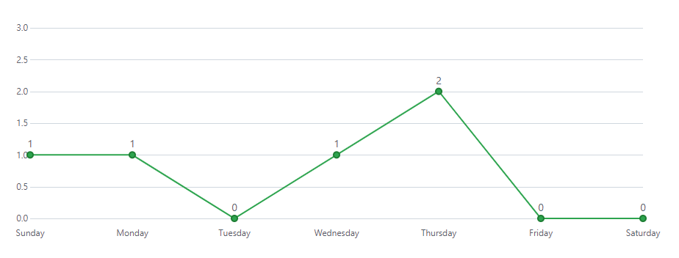
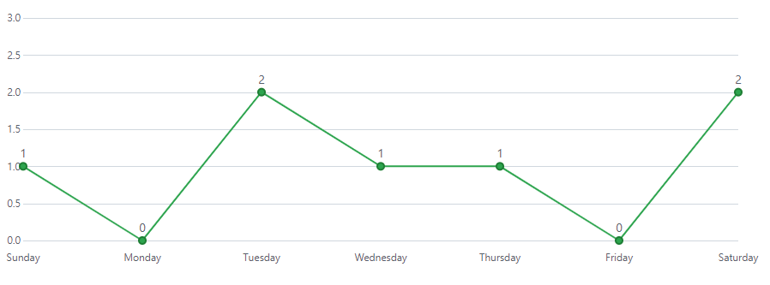
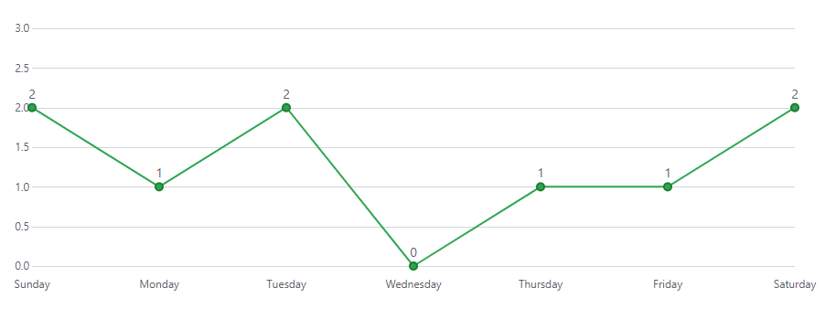
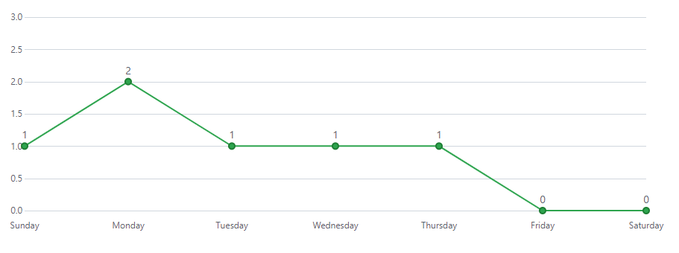
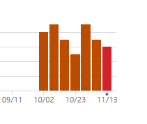
Github commit(깃허브 커밋)
4주차
6주차
5주차
7주차
주차별 그래프

